Slide 1
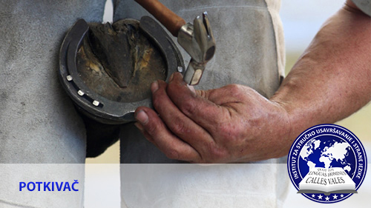
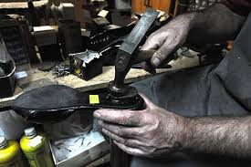
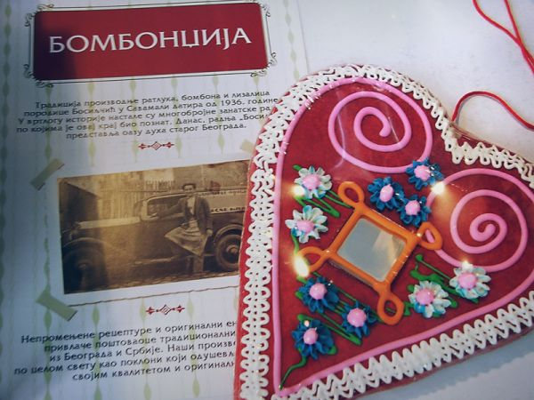
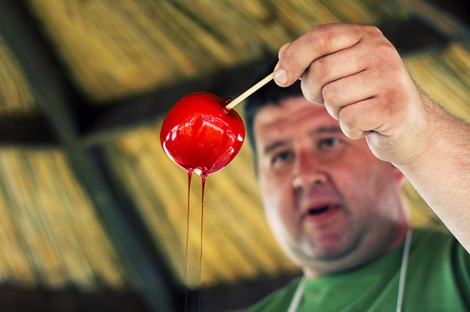
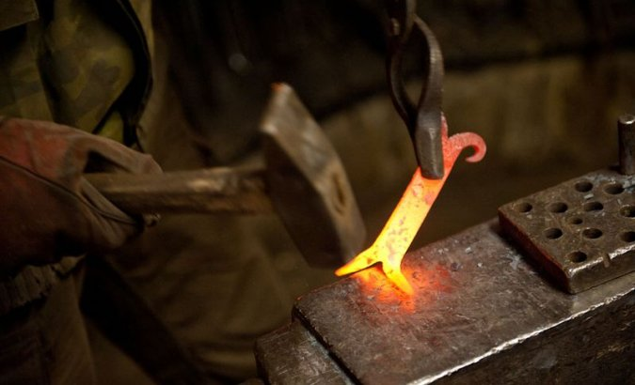
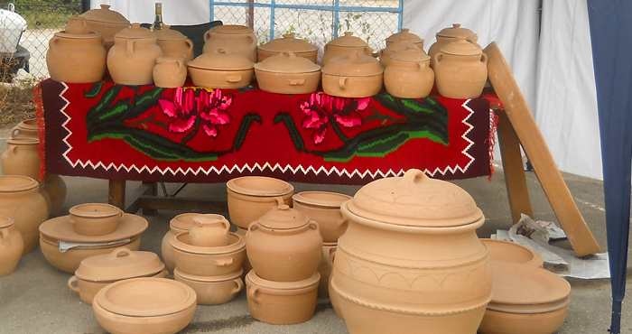
Стари занати

Slide 2
Стари занати
Стари занати су пре стотинак година били извор прихода и могућност снабдевања становништва неопходним потрепштинама. Многи од њих су изчезли пред индустријском револуцијом. Занатска производња се реализовала у занатским радњама а посао су водили мајстори. Они су за своје помоћнике имали калфе и шегрте. Занат се учио годинама. Многи називи су им остали из турског доба, нарочито они који у свом називу имају слово „џ“.

Slide 3
Бомбонџија
Бомбонџија је занатлија из групе старих заната који производи (прави) и продаје претежно бомбоне.
Бомбонџије су производиле бомбоне најчешће од шећера са додацима разних боја и екестракта за укус. Карактеристичне су шећерне бомбоне, љуте (зелене)бомбоне, „свилене бомбоне“... Поред тога прављени су од истог материјала и штапићи такозване „луше“ или „лулице“.
У прошлости је бомбонџија продавао бомбоне у својој радњи званој Бомбонџијска радња. За време :пијачног дана, вашара или сабора, бомбонџија би излазио из радње и у корпи, на покретној тезги или на колицима продавао своје производе (у свом месту или у околним местима).
Поред бомбона бомбонџије су производиле и продавале: шећерне табле, ратлук, карамеле и друге слаткише.

Slide 4
Ковач
Ковач је занатлија специјализован за обраду гвоздених металних предмета као ‎што су капије од кованог гвожђа, разне решетке, намештај, ‎скулптуре, оружје, украсни и сакрални предмети, кухињски прибор и алат. ‎Уопштено говорећи, ковачи се не баве обрадом метала који нису гвожђе, као што ‎су калај, бронза, бакар и слично. Њиховом обрадом се баве само уско ‎специјализоване занатлије. У почетку, ковачи готово да нису правили декоративне ‎предмете (због релативно брзог рђања гвожђа). Проналаском нерђајућег челика то ‎се веома изменило. ‎

Slide 5
Обућарство
Обућарство је занат прављења и поправке обуће. Обућар је особа која се бави обућарством. Постоје две врсте обућара: "Крпе" и "Газде".
"Крпе" су се бавиле поправкама ципела. Седели су на троношцу сам испред себе имали низак Сточић. Испод сточића је била посуда са водом, где су пре започнете поправке, на мах квасили Ђон Да се ​​не би дизала прашина док ПО ђону ударају чекићем. Постоји посебан алат обућарски - Козлић, метално помагало на које се ставља Ципела док се у њу нпр. закивају ексери.
"Газде" Они су комуницирали са муштеријом, која имала дубљи џеп, чим је куповала у главној улици. Газди је био посао да забављајући муштерију, са муштеријом из неког модног магазина одаберу модел И узму Меру, стопала. Онда би се на основу величине стопала купчевог одабрао Дрвени калуп, око кога би се радила ципела. Сталне муштерије су имале "свој" калуп, на калуп, се по потреби додавале лепљењем и додавањем аномалије стопала купца, на пример чукљеви. Ципелу Је Обицно Радио неки мајстор у задњем делу радње или још чешће у свом стану. Тај илегални рад у сопственом стану се звао "рад на сиц" јер Радник није био пријављен и на њега Газда није имао издатке за порез, осигурање и сл.

Slide 6
Поткивач
Поткивач је занатлија специјализован за поткивање коња и волова. Потковица се помоћу ексера причврсти коњу (кобили) за копита или волу (крави) за папке. Потковице за коње и волове нису исте пошто се и само копито и папак разликују. При поткивању се мора пазити да се не повреди копито/папак при самом закивању ексера. Такође је важно да закуцани ексери касније не повреде животињу ("не жуља"). Ово је и опасан и напоран посао јер се ради на крупним животињама које понекад могу да буду веома немирне па могу да повреде поткивача. Ово занимање је раније било веома распрострањено. Данас овај посао обављају и ковачи као део свог посла (заната).

Slide 7
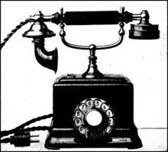
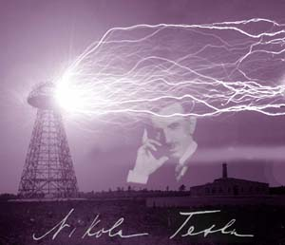
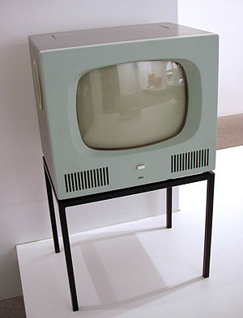
Разна открића

Slide 8
Телефон
Телефон (из грчког: теле што значи "Удаљен" и "фон" што значи звук) је уређај за комуникацију на даљину, који се користи тако што прима и преноси звук (углавном људски глас) са једног места на друго и обратно. Мост телефона ради тако што преноси електрични сигнал преко сложеног система телефонских мрежа који дозвољава комуникацију скоро било ког корисника телефоне са скоро било којим другим.
У најосновнијем облику телефона, звук се претвара у електричне осцилације путем микрофона спојеног У струјни круг. Ове осцилације се преносе електричним проводником раде слушалице, која електричне осцилације претвара Опет у звук.

Slide 9
Сијалица
Класична електрична сијалица је вештачки извор свјетлости која настане када електрична струја пролазећи кроз танку (волфрамову) нит загрије нит до усијања, која затим почне да емитује свјетлост. Емисија свјетлости проузрокована је заправо топлотом. Стаклени балон спријечава да метална нит дође у додир са кисеоником из околног ваздуха (чиме би била брзо уништена).

Slide 10
Телевизија
Телевизија (од грчке речи теле - Далеко сам латинског глагола видео, видере - видети, гледати, у буквалном Преводу: »гледање на даљину«, »даљинско гледање«). Телекомуникацијски систем је за емитовање и примање покретних слика и звука са великих даљина [1] Овај појам се односи на све аспекте телевизијског програма итрансмисије, такодје. Телевизија је Електронски систем користећи кога оптичку слику и звук претварамо уелектронске сигнале, који се преносе до пријемника, где се претварају у оптичку слику и звук.

Slide 11
Презентацију саставили ученици IV- 3:
Филип Балог
Маја Игнац
Јелена Лабус
Милица Kосановић
Дамир Зекушић

